Slide 1
基于协同过滤的个性化旅游景点推荐系统实现
组长：刘忠凯 | 组员：糜伟、李宝全

Slide 2
1
系统结构 系统简介
TRS旅游信息推荐系统
TRS旅游信息推荐系统，是一个基于照片分享的旅游信息推荐系统。
系统通过分析用户上传的照片，通过照片的拍摄地点，对照片聚类，从而获取景点信息。
系统通过对用户历史行为（上传过的照片）进行分析，利用建立好的推荐模型向用户推荐景点信息，向用户展示与景点相关的照片和地理位置信息。
TRS旅游信息推荐系统是一个简洁好用，用户交互良好的WEB系统。

Slide 3
系统结构
1

Slide 4
1
系统结构 技术框架
技术框架
系统总体使用Django来构建WEB系统，前端页面通过使用BootStrap来构建用户交互良好，简洁漂亮的系统页面
使用Mysql数据库存储系统信息
使用Python及其相关库(pandas, geopy, exifreader, sklearn)等进行数据分析
使用Spark进行数据分析
使用百度地图API展示景点位置信息

Slide 5
用户管理
2
用户数据导入
从YFCC 100M数据集中提取10000多条用户数据，作为系统预用数据
新用户注册
提供注册功能，实现新用户的注册
用户登录
实现用户登录，基于用户进行个性化推荐

Slide 6
照片管理
3
照片上传
信息提取
照片删除
1
2
3
分析照片的EXIF信息，从中提取出照片拍摄时间，拍摄地等信息。
使用geopy库将GEO信息转化为实际地址
用户上传其旅游照片
用户可选择将其上传过的照片删除

Slide 7
景点推荐
4
数据清洗
景点聚类
清洗不含GEO信息的照片数据，明显的噪音数据等
使用DBSCAN算法，对照片信息聚类，获取景点信息
推荐模型
构建推荐模型，使用基于物品的协同过滤算法，FunkSVD算法，FPGrowth算法等
使用投票法则整合算法

Slide 8
景点推荐 数据清洗
4
YFCC 100M数据集
我们使用YFCC 100M数据集作为原始照片数据集。
YFCC 100M数据库是2014年来基于雅虎Flickr的影像数据库。该库由1亿条产生于2004年至2014年间的多条媒体数据组成，其中包含了9920万的照片数据以及80万条视频数据。
YFCC 100M数据集并不包含照片或视频数据，而是一个文本数据文档，文档中每一行都是一条照片或视频的元数据。
Notes:
。

Slide 9
景点推荐 数据清洗
4
数据清洗
清洗不含GEO信息的照片数据，明显的噪音数据等
原始照片数据
具有GEO信息的照片数据
筛选
1
2
聚类
景点数据
照片聚类数据
筛选
4
3

Slide 10
景点推荐 数据清洗
4
数据清洗规则
从原始照片数据集中提取具有GEO信息的照片信息，GEO信息为照片拍摄地的经纬度信息。
可以根据经纬度获取坐标点的实际地址，再通过分析实际地址后判断此坐标点是否位于中国。
可以使用geopy包来进行经纬度到实际地址的转换。但geopy需联网使用，在处理大量数据时非常耗时。所以可以先根据中国的经纬度范围大致筛选，然后使用geopy进行精确筛选。
Notes:
。

Slide 11
景点推荐 景点聚类
4
景点聚类
使用DBSCAN算法，对照片信息聚类，获取景点信息。
聚类结果为逻辑景点：由于用户拍摄照片在一个景点内的经纬度差异和景点区域较大造成了景点被聚类为多个小景点。
关键参数：ϵ, MinPts
ϵ 描述了某一样本的邻域距离阈值
MinPts描述了某一样本的距离为ϵ的邻域中样本个数的阈值
Notes:
。

Slide 12
4
景点推荐 景点聚类
参数： ϵ =0.0005， MinPts =15
景点总数：5153
省份 | 总数据 | 有效数据 | 噪音数据 | 景点数目 | 省份 | 总数据 | 有效数据 | 噪音数据 | 景点数目
台湾省 | 272537 | 188422 | 84115 | 2868 | 山东省 | 2467 | 782 | 1685 | 19
香港特别行政区 | 65943 | 46341 | 19602 | 505 | 江西省 | 1039 | 623 | 416 | 19
北京市 | 38293 | 24036 | 14257 | 422 | 辽宁省 | 1998 | 898 | 1100 | 18
上海市 | 31871 | 20718 | 11153 | 321 | 新疆维吾尔自治区 | 1987 | 526 | 1461 | 18
广东省 | 12762 | 6238 | 6524 | 139 | 安徽省 | 1752 | 709 | 1043 | 17
陕西省 | 5410 | 3239 | 2171 | 84 | 湖南省 | 1520 | 536 | 984 | 17
云南省 | 6332 | 2638 | 3694 | 83 | 天津市 | 1607 | 855 | 752 | 17
江苏省 | 6512 | 2890 | 3622 | 75 | 海南省 | 1361 | 880 | 481 | 14
浙江省 | 5890 | 2360 | 3530 | 71 | 甘肃省 | 1217 | 372 | 845 | 13
澳门特别行政区 | 5955 | 4169 | 1786 | 65 | 河南省 | 967 | 367 | 600 | 13
四川省 | 5957 | 2336 | 3621 | 60 | 贵州省 | 944 | 415 | 529 | 13
广西壮族自治区 | 4161 | 1748 | 2413 | 57 | 黑龙江省 | 884 | 347 | 537 | 12
西藏自治区 | 4553 | 2166 | 2387 | 54 | 内蒙古自治区 | 1081 | 399 | 682 | 11
福建省 | 3088 | 1430 | 1658 | 50 | 河北省 | 1344 | 305 | 1039 | 10
重庆市 | 2358 | 1028 | 1330 | 26 | 吉林省 | 768 | 400 | 368 | 9
湖北省 | 2139 | 854 | 1285 | 24 | 青海省 | 746 | 222 | 524 | 9
山西省 | 1323 | 497 | 826 | 20 | 宁夏回族自治区 | 46 | 0 | 46 | 0
Notes:
。

Slide 13
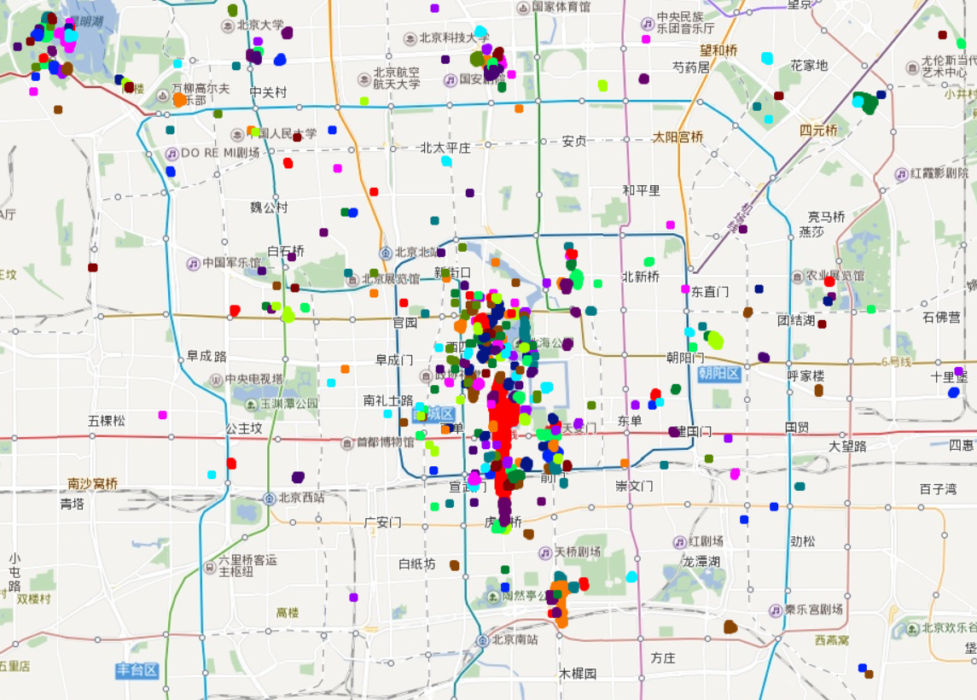
景点推荐
4
景点聚类
参数：0.0005, 15
总数据 ：38293 条,
有效数据：24036 条,
噪音数据：14257 条,
类（景点）数目：422 个
Notes:
。

Slide 14
4
景点推荐 景点聚类
参数： ϵ =0.0007， MinPts =15
景点总数：4865
省份 | 总数据 | 有效数据 | 噪音数据 | 景点数目 | 省份 | 总数据 | 有效数据 | 噪音数据 | 景点数目
台湾省 | 272537 | 201559 | 70978 | 2708 | 山东省 | 2467 | 824 | 1643 | 20
香港特别行政区 | 65943 | 49777 | 16166 | 439 | 安徽省 | 1752 | 745 | 1007 | 19
北京市 | 38293 | 26251 | 12042 | 379 | 新疆维吾尔自治区 | 1987 | 544 | 1443 | 19
上海市 | 31871 | 22792 | 9079 | 299 | 江西省 | 1039 | 623 | 416 | 19
广东省 | 12762 | 6437 | 6325 | 147 | 天津市 | 1607 | 890 | 717 | 19
陕西省 | 5410 | 3454 | 1956 | 81 | 湖南省 | 1520 | 552 | 968 | 18
云南省 | 6332 | 2911 | 3421 | 76 | 辽宁省 | 1998 | 903 | 1095 | 17
江苏省 | 6512 | 3035 | 3477 | 75 | 河南省 | 967 | 382 | 585 | 14
浙江省 | 5890 | 2515 | 3375 | 72 | 海南省 | 1361 | 883 | 478 | 14
四川省 | 5957 | 2480 | 3477 | 62 | 黑龙江省 | 884 | 374 | 510 | 13
广西壮族自治区 | 4161 | 1935 | 2226 | 59 | 甘肃省 | 1217 | 374 | 843 | 13
澳门特别行政区 | 5955 | 4793 | 1162 | 58 | 贵州省 | 944 | 419 | 525 | 13
西藏自治区 | 4553 | 2228 | 2325 | 51 | 内蒙古自治区 | 1081 | 419 | 662 | 12
福建省 | 3088 | 1547 | 1541 | 45 | 河北省 | 1344 | 342 | 1002 | 12
重庆市 | 2358 | 1054 | 1304 | 27 | 吉林省 | 768 | 400 | 368 | 9
湖北省 | 2139 | 868 | 1271 | 24 | 青海省 | 746 | 222 | 524 | 9
山西省 | 1323 | 605 | 718 | 23 | 宁夏回族自治区 | 46 | 0 | 46 | 0
Notes:
。

Slide 15
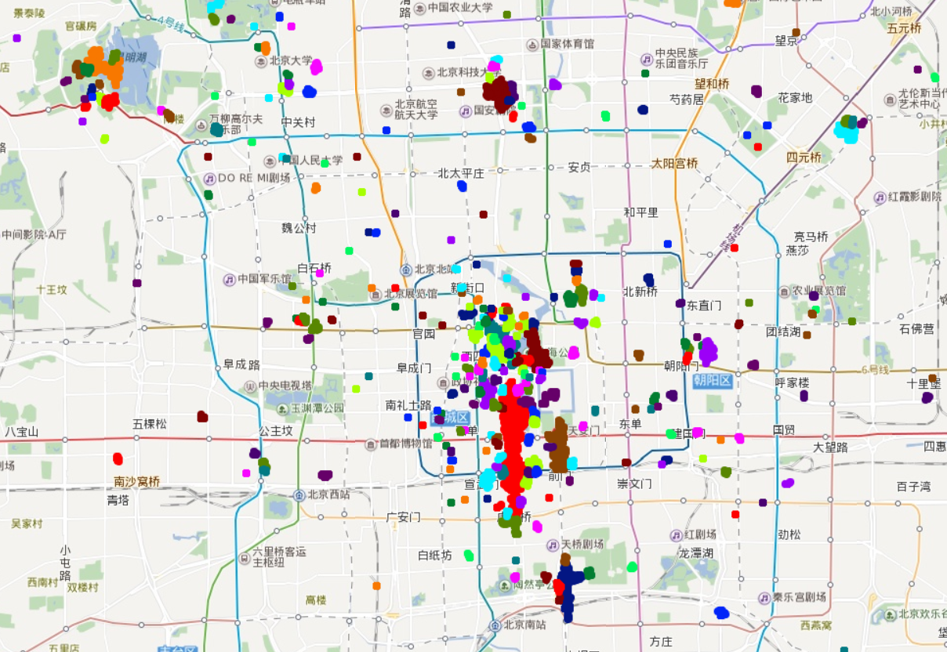
景点推荐
4
景点聚类
参数：0.0007 , 15
总数据 ：38293 条,
有效数据：26251 条,
噪音数据：12042 条,
类（景点）数目：379 个
Notes:
。

Slide 16
4
景点推荐 景点聚类
参数： ϵ =0.001， MinPts =15
景点总数：4480
省份 | 总数据 | 有效数据 | 噪音数据 | 景点数目 | 省份 | 总数据 | 有效数据 | 噪音数据 | 景点数目
台湾省 | 272537 | 214431 | 58106 | 2463 | 山东省 | 2467 | 917 | 1550 | 24
香港特别行政区 | 65943 | 53104 | 12839 | 380 | 安徽省 | 1752 | 812 | 940 | 21
北京市 | 38293 | 28276 | 10017 | 330 | 天津市 | 1607 | 939 | 668 | 21
上海市 | 31871 | 24824 | 7047 | 259 | 新疆维吾尔自治区 | 1987 | 579 | 1408 | 20
广东省 | 12762 | 6761 | 6001 | 150 | 湖南省 | 1520 | 569 | 951 | 19
江苏省 | 6512 | 3405 | 3107 | 81 | 江西省 | 1039 | 623 | 416 | 19
浙江省 | 5890 | 2848 | 3042 | 80 | 辽宁省 | 1998 | 917 | 1081 | 16
陕西省 | 5410 | 3679 | 1731 | 78 | 甘肃省 | 1217 | 406 | 811 | 15
云南省 | 6332 | 3170 | 3162 | 78 | 黑龙江省 | 884 | 398 | 486 | 14
四川省 | 5957 | 2676 | 3281 | 59 | 河南省 | 967 | 384 | 583 | 14
广西壮族自治区 | 4161 | 2061 | 2100 | 56 | 海南省 | 1361 | 884 | 477 | 14
西藏自治区 | 4553 | 2403 | 2150 | 51 | 贵州省 | 944 | 459 | 485 | 14
福建省 | 3088 | 1727 | 1361 | 45 | 内蒙古自治区 | 1081 | 441 | 640 | 13
澳门特别行政区 | 5955 | 5247 | 708 | 38 | 河北省 | 1344 | 349 | 995 | 12
重庆市 | 2358 | 1088 | 1270 | 28 | 吉林省 | 768 | 400 | 368 | 9
湖北省 | 2139 | 922 | 1217 | 26 | 青海省 | 746 | 222 | 524 | 9
山西省 | 1323 | 674 | 649 | 24 | 宁夏回族自治区 | 46 | 0 | 46 | 0
Notes:
。

Slide 17
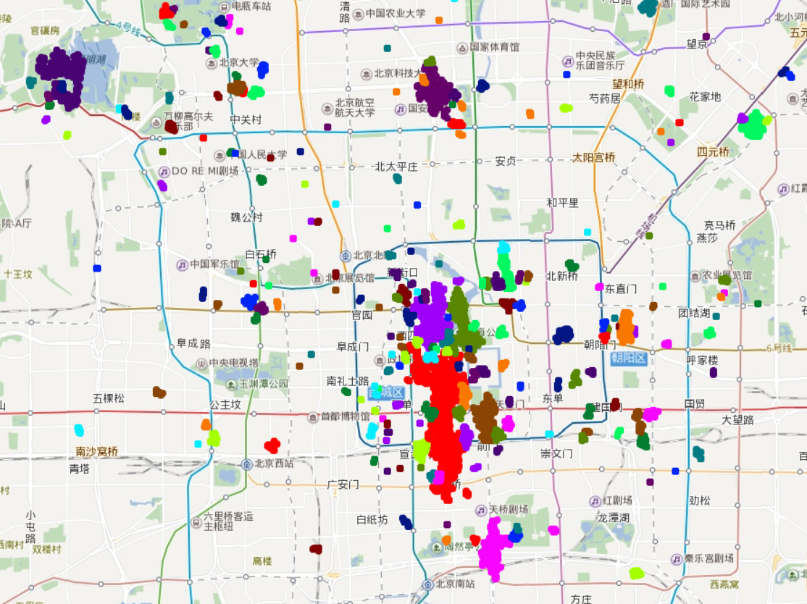
景点推荐
4
景点聚类
参数：0.001 , 15
总数据 ：38293 条,
有效数据：28277 条,
噪音数据：10016 条,
类（景点）数目：330 个
Notes:
。

Slide 18
4
景点推荐 景点聚类
参数： ϵ =0.002， MinPts =15
景点总数：3599
省份 | 总数据 | 有效数据 | 噪音数据 | 景点数目 | 省份 | 总数据 | 有效数据 | 噪音数据 | 景点数目
台湾省 | 272537 | 234678 | 37859 | 1925 | 新疆维吾尔自治区 | 1987 | 697 | 1290 | 23
香港特别行政区 | 65943 | 58895 | 7048 | 297 | 山西省 | 1323 | 745 | 578 | 22
北京市 | 38293 | 32432 | 5861 | 246 | 辽宁省 | 1998 | 1013 | 985 | 21
上海市 | 31871 | 27954 | 3917 | 146 | 湖南省 | 1520 | 648 | 872 | 20
广东省 | 12762 | 8116 | 4646 | 144 | 江西省 | 1039 | 623 | 416 | 19
江苏省 | 6512 | 4037 | 2475 | 75 | 黑龙江省 | 884 | 497 | 387 | 17
云南省 | 6332 | 3628 | 2704 | 73 | 河南省 | 967 | 446 | 521 | 17
陕西省 | 5410 | 4151 | 1259 | 65 | 天津市 | 1607 | 1073 | 534 | 17
浙江省 | 5890 | 3691 | 2199 | 65 | 甘肃省 | 1217 | 476 | 741 | 16
四川省 | 5957 | 3086 | 2871 | 58 | 海南省 | 1361 | 919 | 442 | 15
西藏自治区 | 4553 | 2600 | 1953 | 47 | 贵州省 | 944 | 512 | 432 | 15
福建省 | 3088 | 2063 | 1025 | 44 | 河北省 | 1344 | 384 | 960 | 14
广西壮族自治区 | 4161 | 2385 | 1776 | 43 | 内蒙古自治区 | 1081 | 451 | 630 | 13
重庆市 | 2358 | 1217 | 1141 | 32 | 吉林省 | 768 | 401 | 367 | 9
山东省 | 2467 | 1089 | 1378 | 30 | 青海省 | 746 | 232 | 514 | 9
安徽省 | 1752 | 1029 | 723 | 27 | 澳门特别行政区 | 5955 | 5655 | 300 | 8
湖北省 | 2139 | 1036 | 1103 | 27 | 宁夏回族自治区 | 46 | 0 | 46 | 0

Slide 19
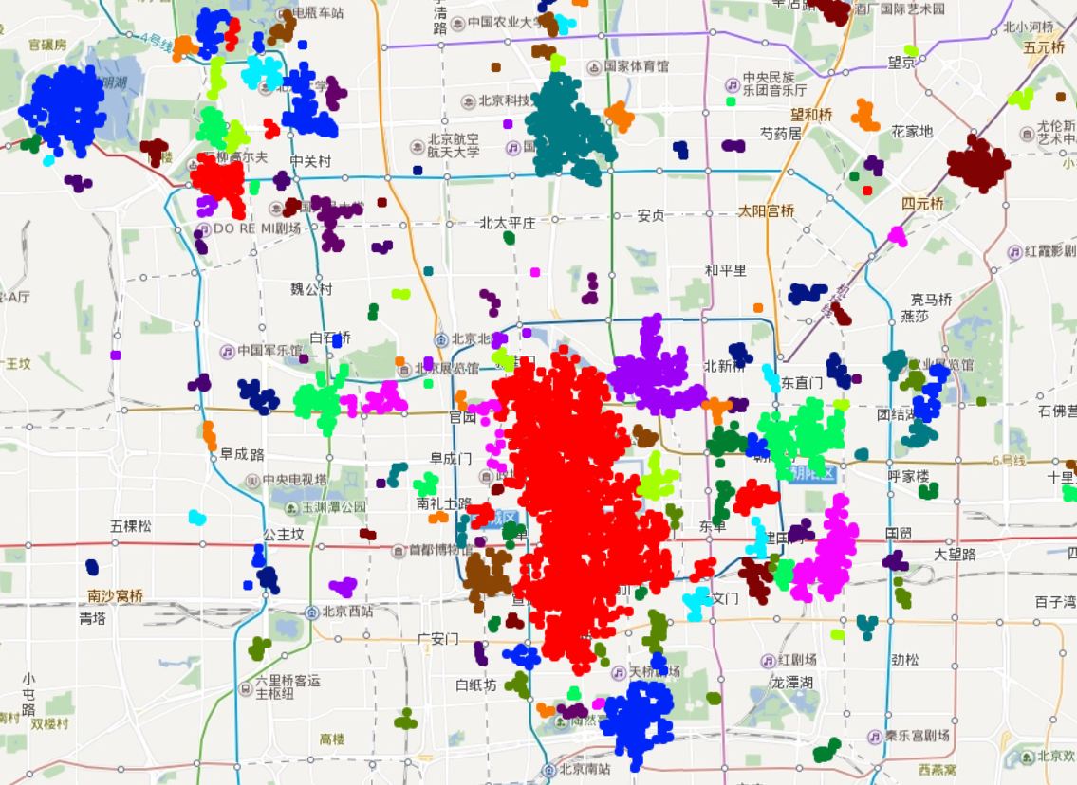
景点推荐
4
景点聚类
参数：0.002 , 15
总数据 ：38293 条,
有效数据：32432条,
噪音数据： 5861 条,
类（景点）数目：246 个
Notes:
。

Slide 20
4
景点推荐 景点聚类
参数： ϵ =0.005， MinPts =15
景点总数：2381
省份 | 总数据 | 有效数据 | 噪音数据 | 景点数目 | 省份 | 总数据 | 有效数据 | 噪音数据 | 景点数目
台湾省 | 272537 | 255076 | 17461 | 1238 | 辽宁省 | 1998 | 1236 | 762 | 21
香港特别行政区 | 65943 | 63887 | 2056 | 127 | 安徽省 | 1752 | 1240 | 512 | 20
北京市 | 38293 | 35608 | 2685 | 120 | 山西省 | 1323 | 911 | 412 | 20
广东省 | 12762 | 9834 | 2928 | 106 | 甘肃省 | 1217 | 611 | 606 | 20
上海市 | 31871 | 30044 | 1827 | 65 | 江西省 | 1039 | 671 | 368 | 19
云南省 | 6332 | 4215 | 2117 | 65 | 湖南省 | 1520 | 746 | 774 | 17
四川省 | 5957 | 3894 | 2063 | 65 | 河南省 | 967 | 520 | 447 | 17
江苏省 | 6512 | 5100 | 1412 | 53 | 海南省 | 1361 | 1023 | 338 | 15
浙江省 | 5890 | 4505 | 1385 | 45 | 内蒙古自治区 | 1081 | 517 | 564 | 14
陕西省 | 5410 | 4775 | 635 | 42 | 河北省 | 1344 | 445 | 899 | 14
西藏自治区 | 4553 | 2907 | 1646 | 41 | 贵州省 | 944 | 640 | 304 | 14
广西壮族自治区 | 4161 | 2922 | 1239 | 35 | 青海省 | 746 | 294 | 452 | 13
福建省 | 3088 | 2339 | 749 | 32 | 黑龙江省 | 884 | 603 | 281 | 12
山东省 | 2467 | 1575 | 892 | 30 | 吉林省 | 768 | 453 | 315 | 11
湖北省 | 2139 | 1269 | 870 | 27 | 天津市 | 1607 | 1280 | 327 | 8
重庆市 | 2358 | 1541 | 817 | 25 | 澳门特别行政区 | 5955 | 5884 | 71 | 7
新疆维吾尔自治区 | 1987 | 877 | 1110 | 23 | 宁夏回族自治区 | 46 | 0 | 46 | 0

Slide 21
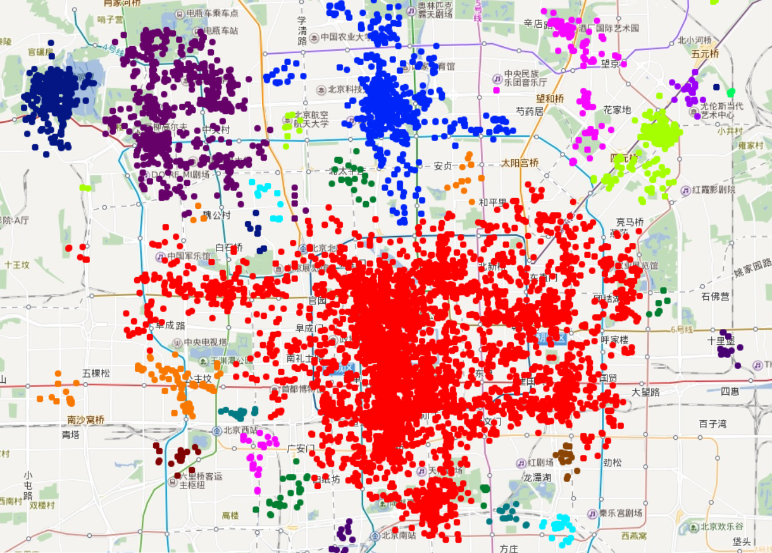
景点推荐
4
景点聚类
参数：0.005 , 15
总数据 ：38293 条,
有效数据： 3560 条,
噪音数据： 2685 条,
类（景点）数目：120 个
Notes:
。

Slide 22
景点推荐 景点聚类
4
总结
在DBSCAN算法中，参数 ϵ 的选择至关重要。
ϵ 过大，易导致欠拟合，导致单个景点范围过大，使多个相近的潜在景点被聚类成单个景点
ϵ 过小，易导致欠拟合，导致单个景点范围过小，使单个景点分裂成多个小景点
Notes:
。

Slide 23
景点推荐 推荐模型
4
Item CF: 基于内容的协同过滤算法
基于用户对物品的偏好找到相似的物品，然后根据用户的历史偏好，推荐相似的物品给他。
从计算的角度看，就是将所有用户对某个物品的偏好作为一个向量来计算物品之间的相似度，得到物品的相似物品后，根据用户历史的偏好预测当前用户还没有表示偏好的物品，计算得到一个排序的物品列表作为推荐。

Slide 24
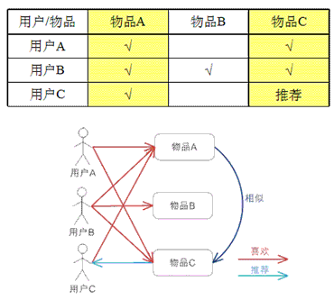
景点推荐 推荐模型
4
Item CF: 基于内容的协同过滤算法
首先计算出用户-物品关联矩阵
对于物品 A，根据所有用户的历史偏好，喜欢物品 A 的用户都喜欢物品 C，得出物品 A 和物品 C 比较相似，而用户 C 喜欢物品 A，那么可以推断出用户 C 可能也喜欢物品 C
最后向用户C推荐物品C
根据用户各自不同的历史行为习惯，分析用户喜好，从而实现个性化推荐

Slide 25
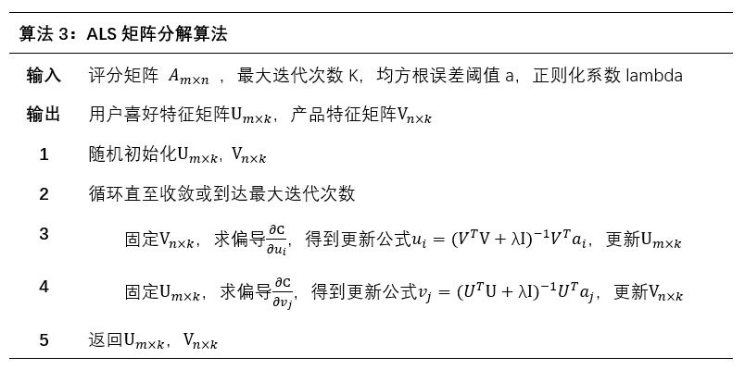
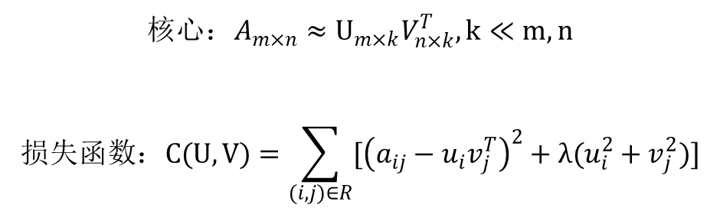
景点推荐 推荐模型
4
核心$：A_{m×n}≈U_{m×k}V_{n×k}^{T},k≪m,n$
$$损失函数：C(U,V)=\sum_{(i,j)∈R}{[{\left(a_{ij}−u_{i}v_{j}^{T}\right)}^{2}+λ(u_{i}^{2}+v_{j}^{2})]}$$
ALS: 基于矩阵分解的协同过滤算法

Slide 26
景点推荐 推荐模型
4
推荐模型评价指标
向单个用户推荐的景点数量N
训练集中某用户对应的景点M，可代表潜在的用户感兴趣的景点
推荐命中数目hit，即N和M的并集
准确率：hit/N，衡量系统查准率
召回率：hit/M，衡量系统查全率
覆盖率：向所有用户推荐的景点数/景点总数，衡量系统长尾发觉能力

Slide 27
景点推荐 推荐模型
4
推荐模型评价指标
2222

Slide 28
景点推荐 推荐效果
4
算法 | 准确率 | 召回率 | 覆盖率 | 流行度
UserCF | 5.33% | 3.78% | 21.43% | 4.321
UserCF+数据过滤 | 11.27% | 6.32% | 16.32% | 4.794
ALS矩阵分解 | 18.72% | 10.45% | 12.56% | 5.124

Slide 29
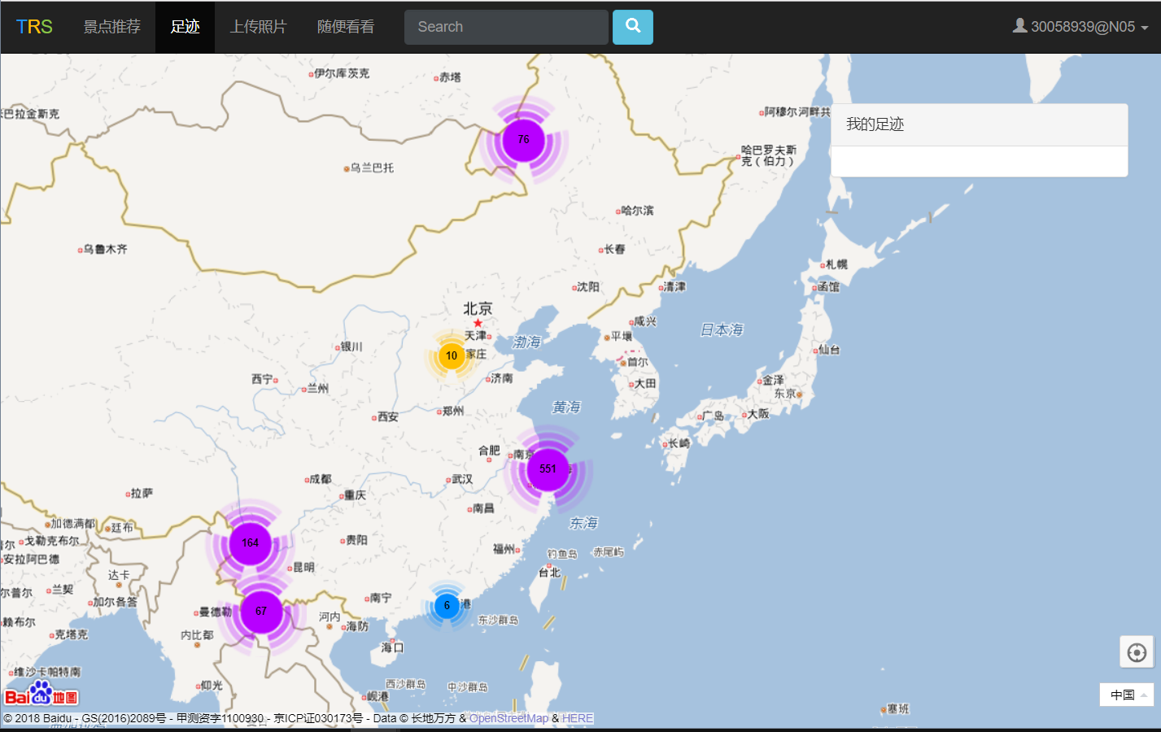
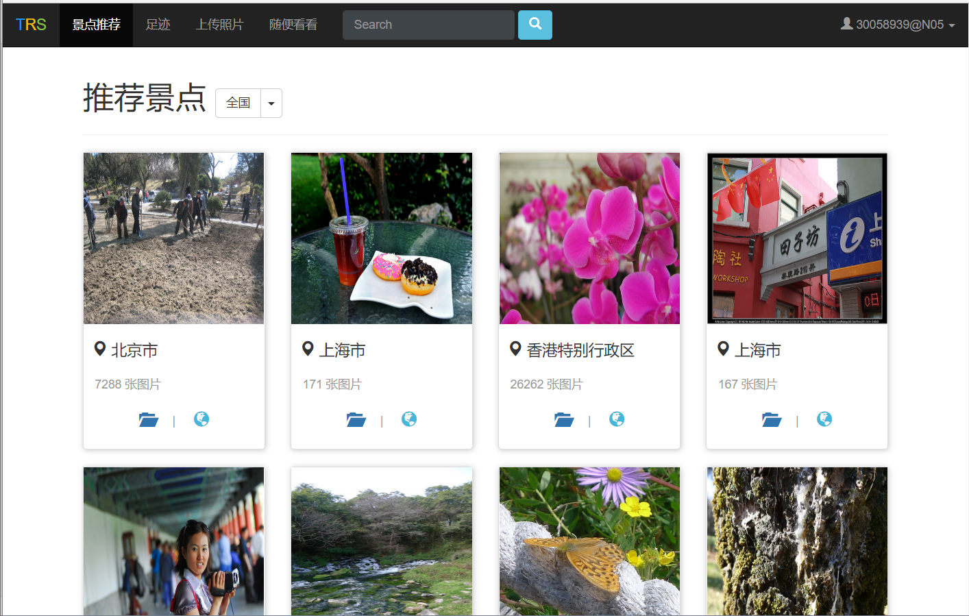
景点推荐 推荐效果
4
个性化效果，用户30058939@N05

Slide 30
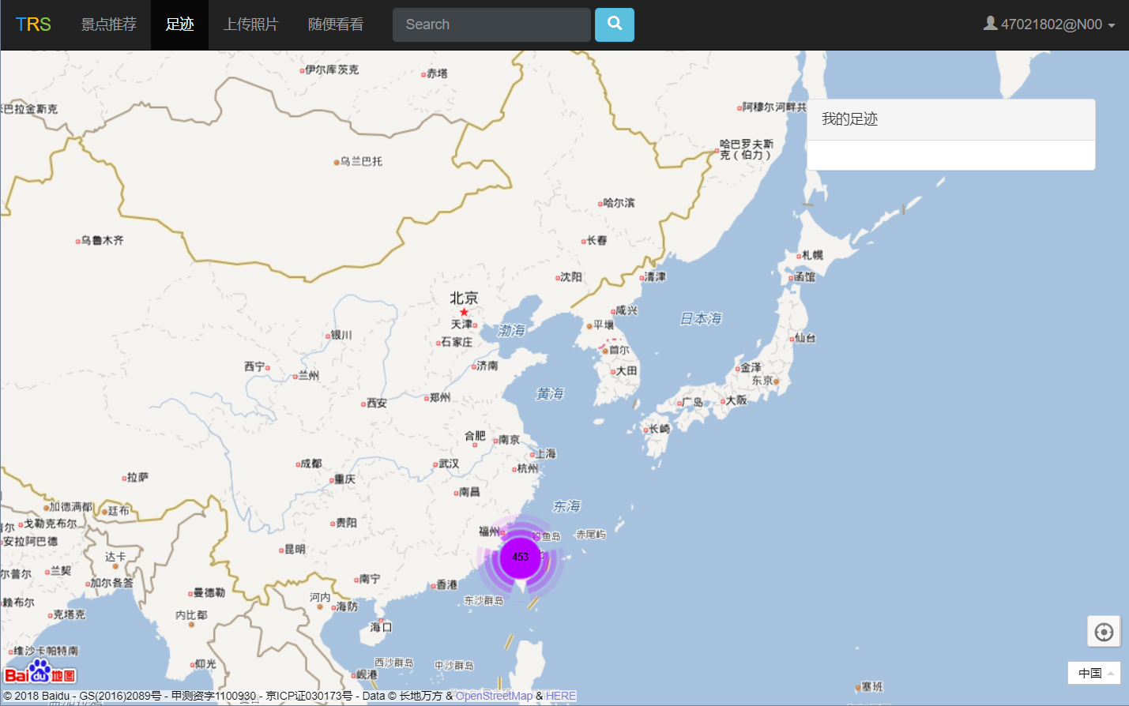
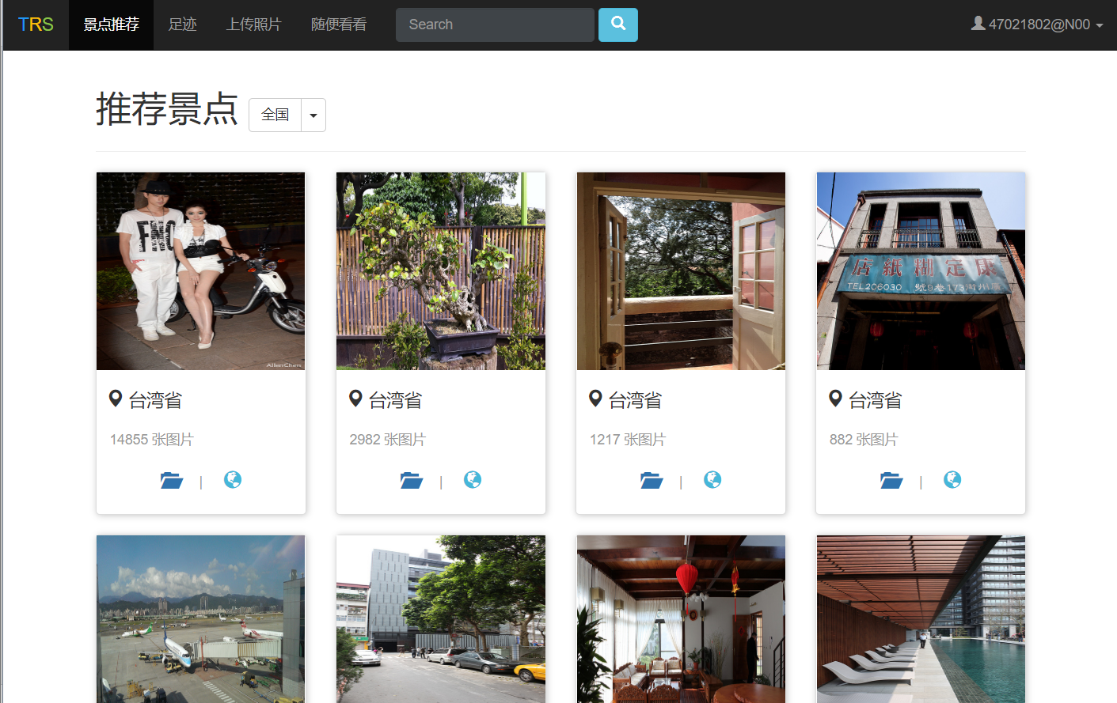
景点推荐 推荐效果
4
个性化效果，用户47021802@N00

Slide 31
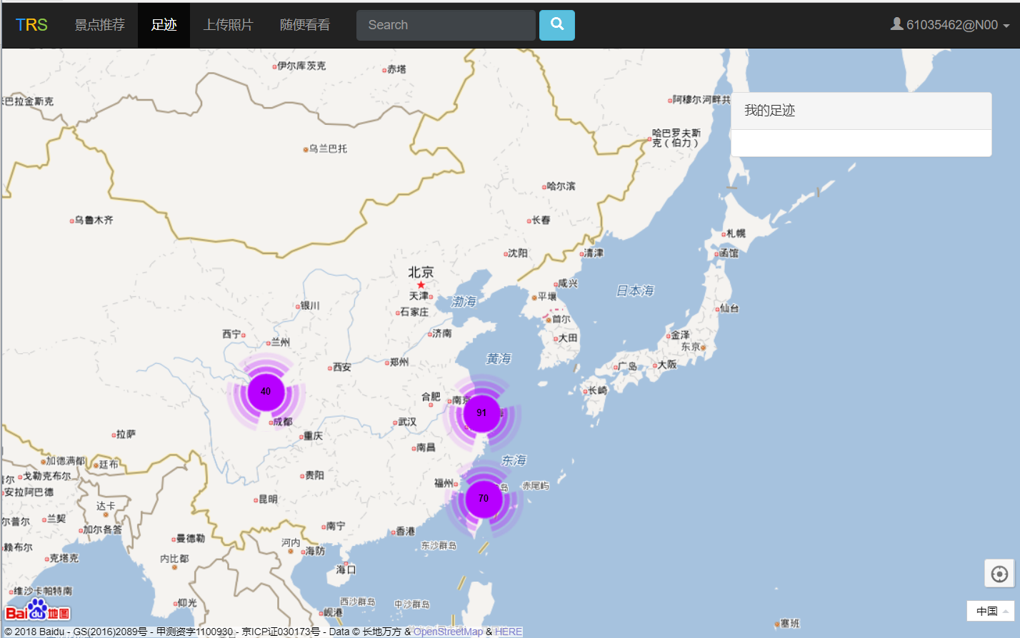
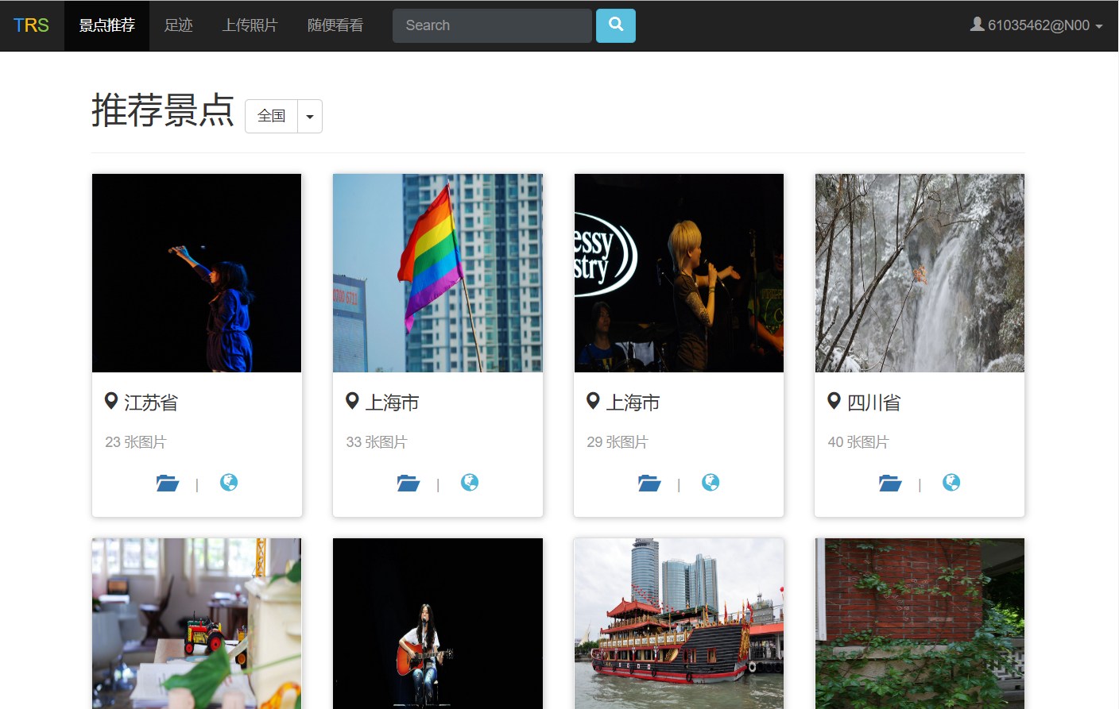
景点推荐 推荐效果
4
个性化效果，用户61035462@N00

Slide 32
地图LBS
5
LBS
根据图片的经纬度信息，将景点信息显示在实际地图中
地址
信息
Geopy库
3
照片数据
经纬度信息
提取
1
2
百度地图API
地图
信息
4

Slide 33
地图LBS
5
坐标系转换
利用百度地图提供的API接口，结合景点中每张照片的GEO信息，可以很方便的在实际地图上投影景点信息。
值得注意的是，照片的GEO信息是基于GPS系统的，GPS采用的是WGS坐标系，是国际通用的一种地心坐标系，而百度地图的坐标系采用的是BD-09，是 GCJ-02的变种， GCJ-02是国内官方采用的一种坐标系。
在使用百度地图API时，需要完成WGS坐标系到BD-09坐标系的转换

Slide 34
系统展示 用户管理
6
登录

Slide 35
系统展示 照片管理
6
查看照片

Slide 36
系统展示 照片管理
6
上传照片

Slide 37
系统展示 照片管理
6
删除照片

Slide 38
系统展示 推荐效果
6
推荐效果

Slide 39
Thank you

